Slide 1

PHÒNG GIÁO DỤC VÀ ĐÀO TẠO QUẬN LONG BIÊN
TRƯỜNG MẦM NON HOA MỘC LAN
HOẠT ĐỘNG VĂN HỌC
THƠ: ĐÀN GÀ CON
LỨA TUỔI: 3 – 4 TUỔI
THỜI GIAN: 20 - 25 PHÚT
NĂM HỌC: 2023 - 2024

Slide 2

I.MỤC ĐÍCH – YÊU CẦU
1.Kiến thức:
- Trẻ biết tên bài thơ “Đàn gà con”
- Trẻ hiểu nội dung bài thơ.
Nhớ được các tình tiết trong bài thơ như: 10 quả trứng, mẹ gà ấp ủ…
2.Kỹ năng.
- Rèn kỹ năng đọc thơ diễn cảm
- Rèn cho trẻ tính tự tin khi lên đọc thơ.
3.Thái độ.
- Trẻ hứng thú tham gia trò chơi.
- Giáo dục trẻ yêu quí chăm sóc con vật nuôi trong gia đình

Slide 3
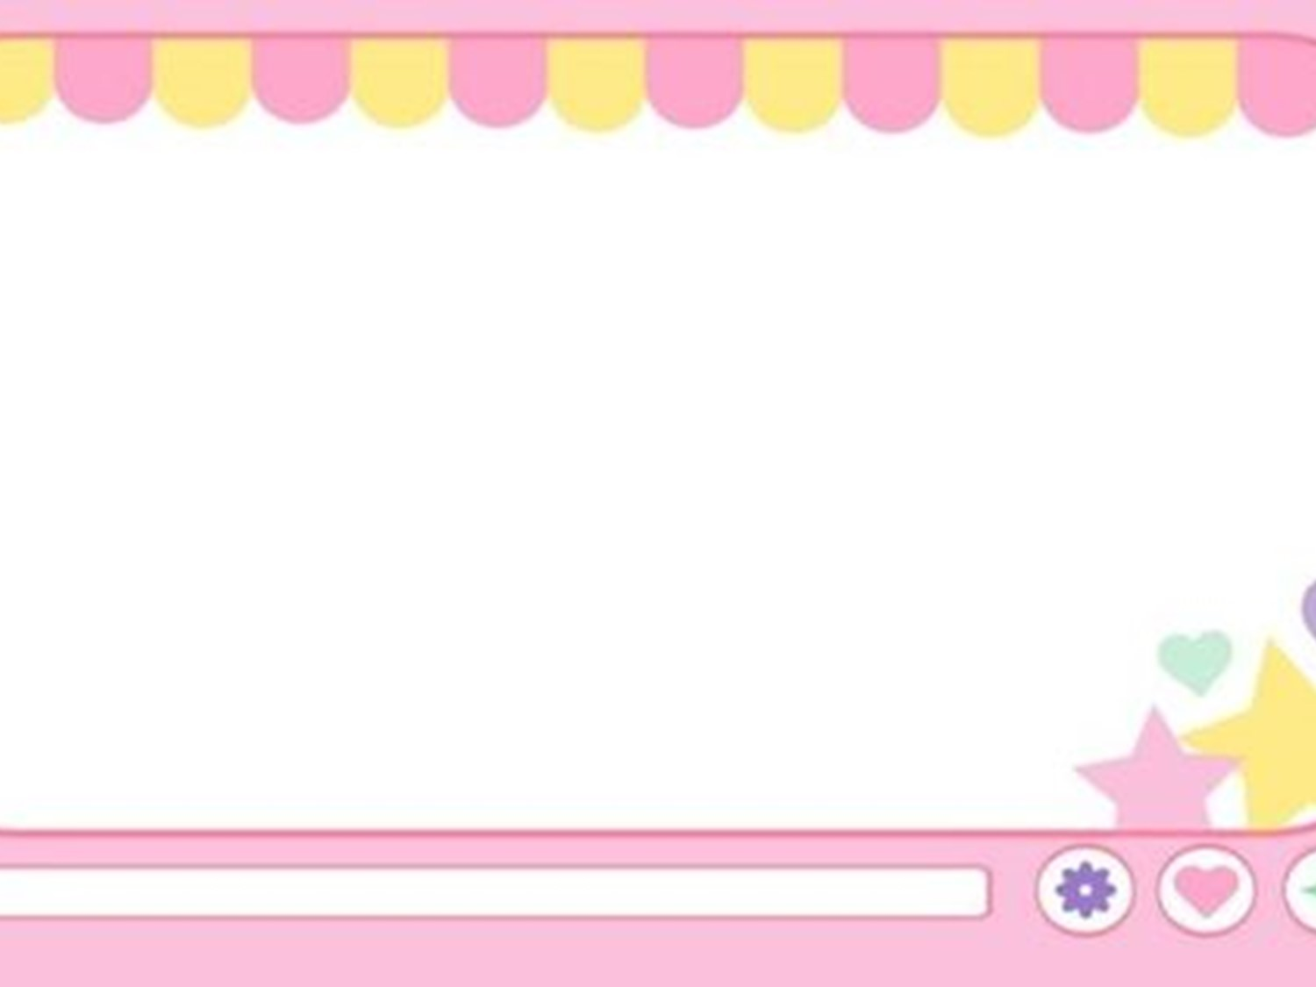
CHUẨN BỊ
*Đồ dùng của cô:
Tranh minh họa nội dung bài thơ.
Giáo án powerpoin.
*Đồ dùng của trẻ:
- Trang phục gọn gàng, trẻ ngồi theo hình chữ U

Slide 4
ỔN ĐỊNH TỔ CHỨC
- Cô cho trẻ xem ảnh đàn gà con và trò chuyện.

Slide 5
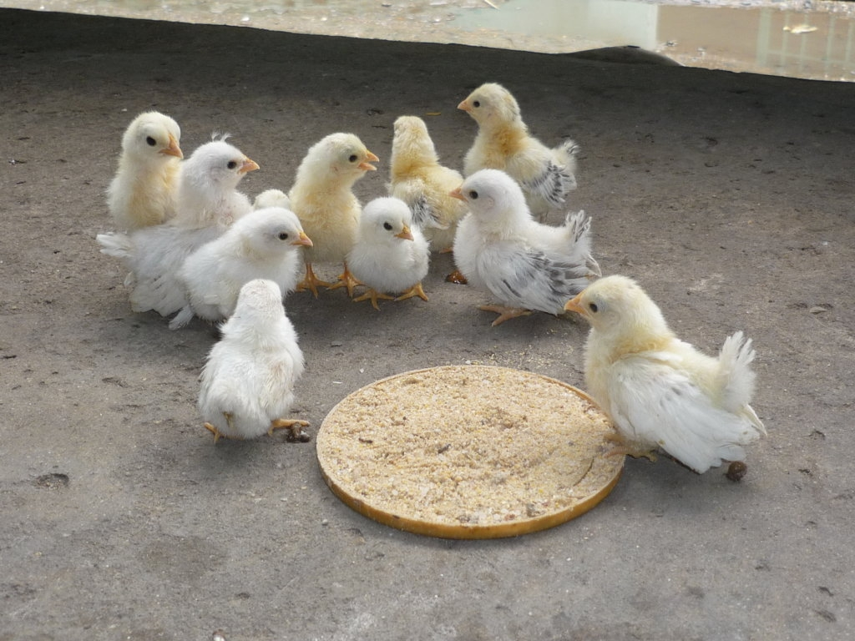

Slide 6
Cô đọc mẫu

Slide 7
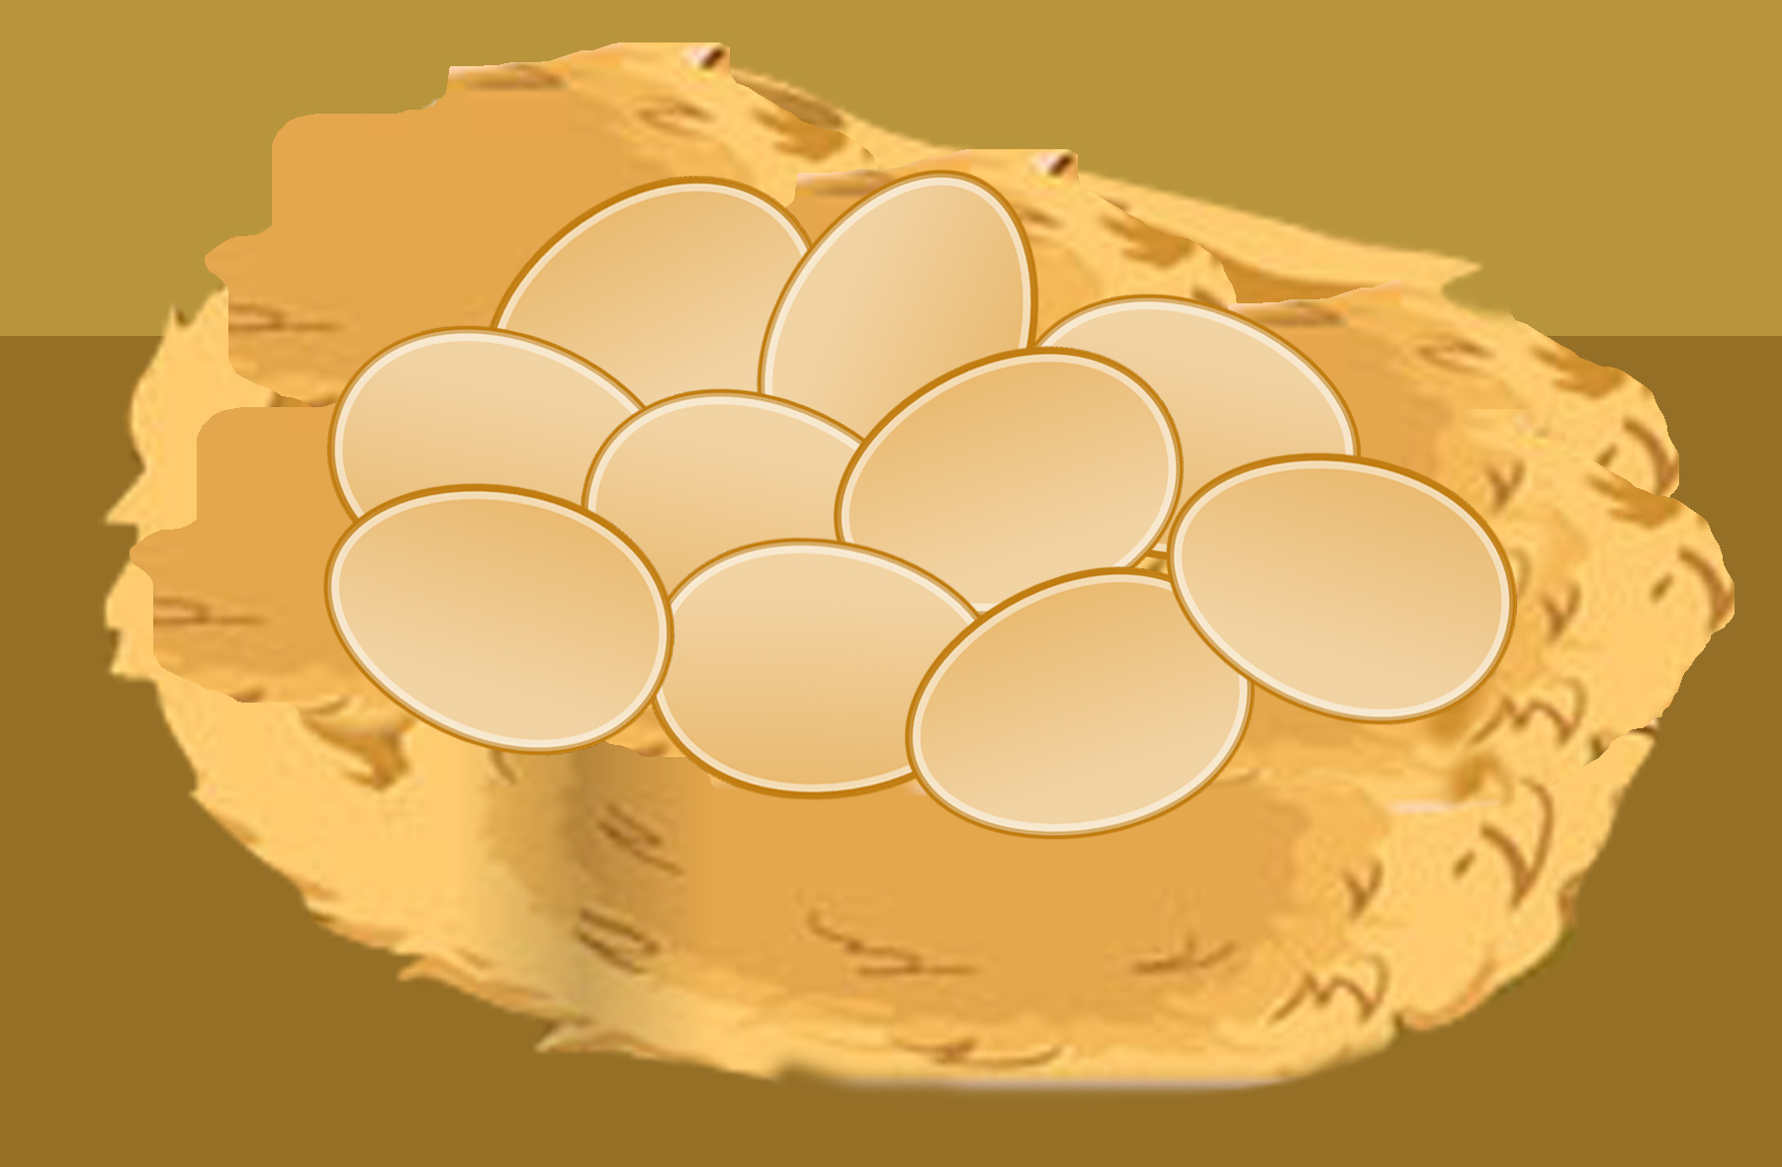

Mười quả trứng tròn

Slide 8
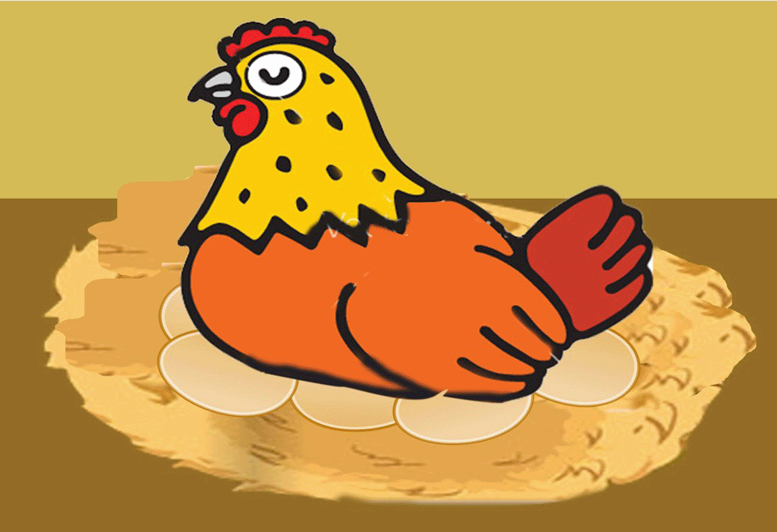
Mẹ gà ấp ủ

Slide 9
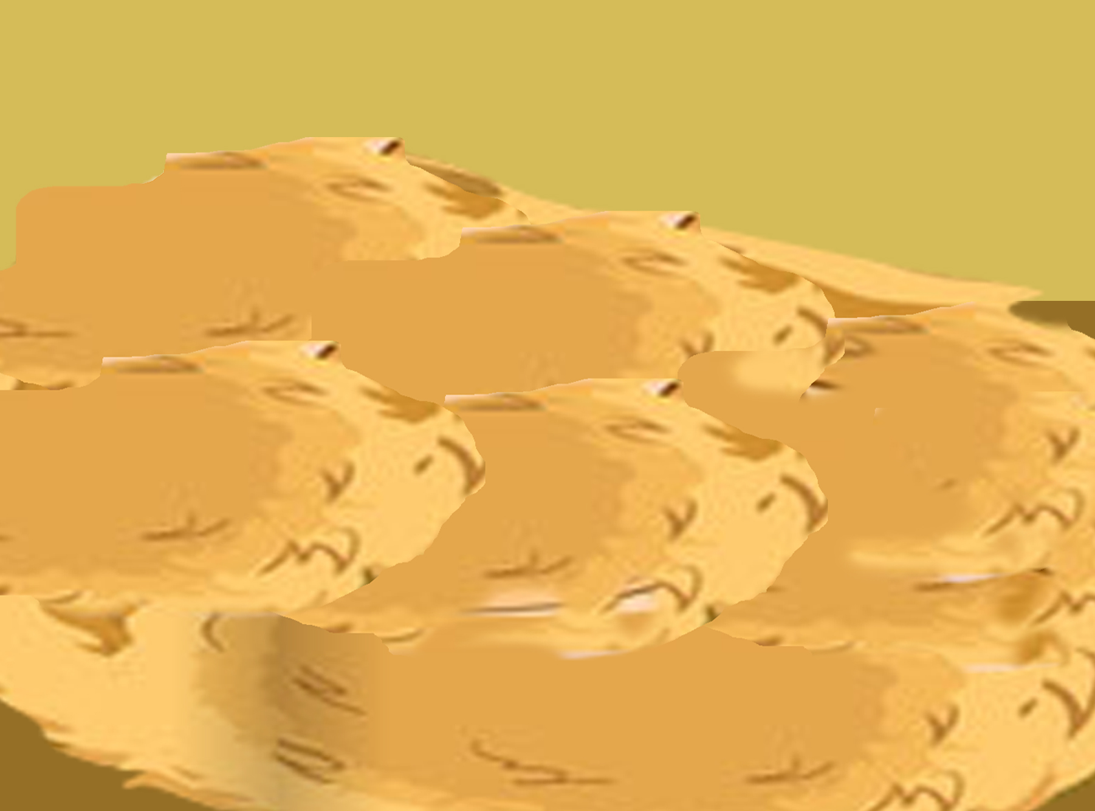
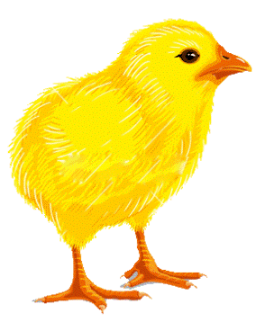
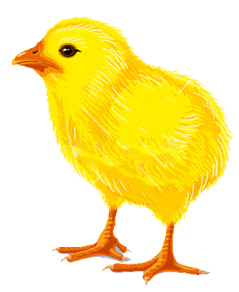

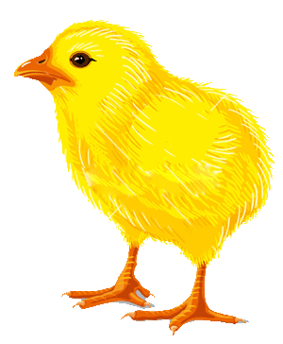

Mười chú gà con Hôm nay ra đủ

Slide 10

Lòng trắng lòng đỏ
Thành mỏ thành chân
Cái mỏ tí hon
Cái chân bé xíu

Slide 11
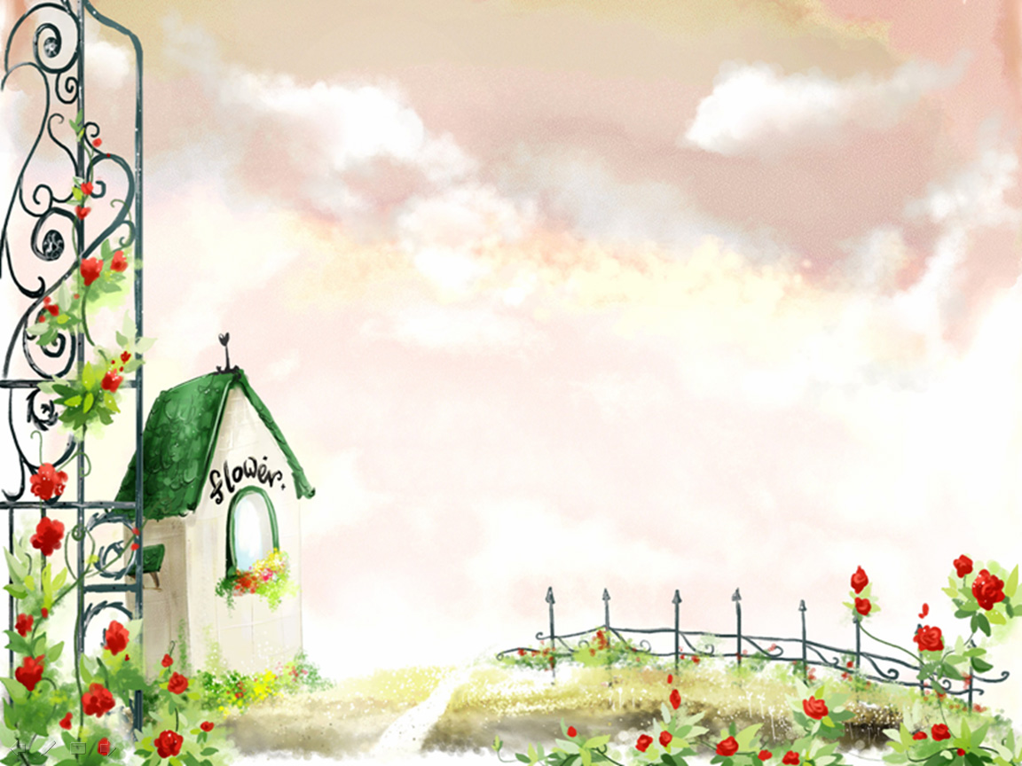
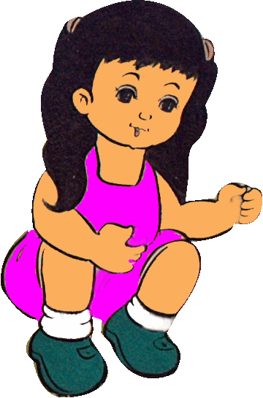

Lông vàng mát dịu Mắt đen sáng ngời Ơi chú gà ơi Ta yêu chú lắm

Slide 12
Đàm thoại

Slide 13
Cô vừa đọc cho các con nghe bài thơ gì?

Slide 14
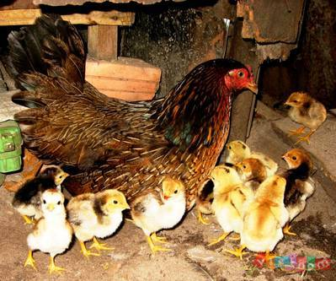
Bài thơ nói về con gì?

Slide 15
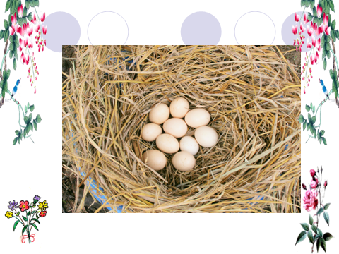
Trong bài thơ nhắc đến bao nhiêu quả trứng?

Slide 16
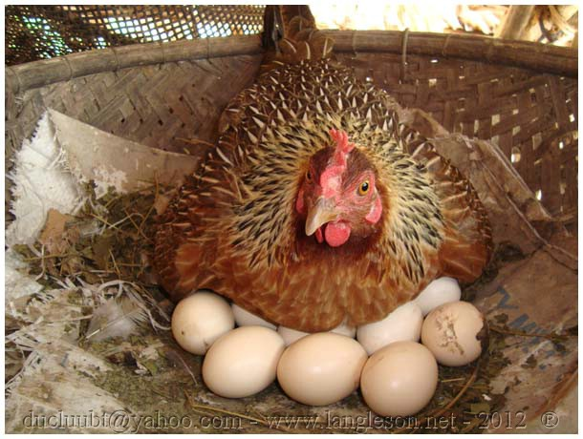
Gà mẹ đang làm gì để có các chú gà con ra đời?

Slide 17
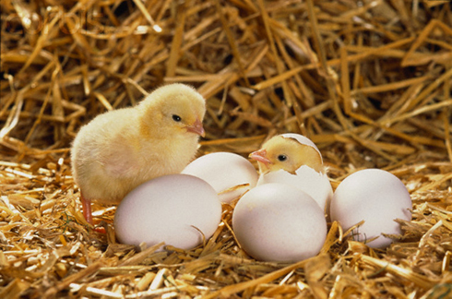
Cái mỏ và cái chân của chú gà con như thế nào?

Slide 18
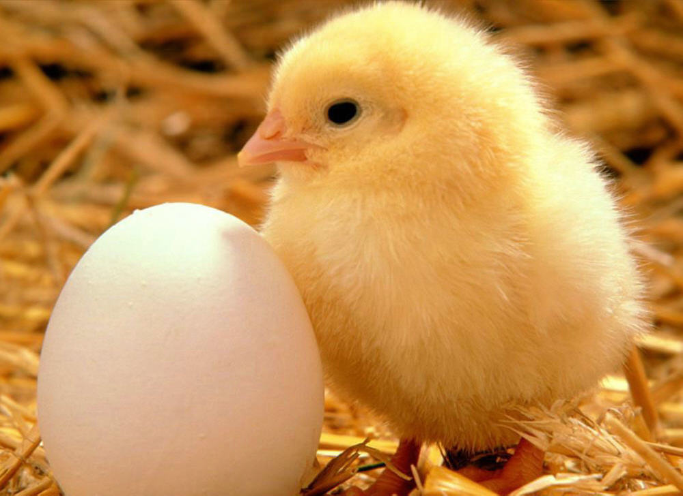
Chú có bộ lông như thế nào, mắt chú ra sao?

Slide 19
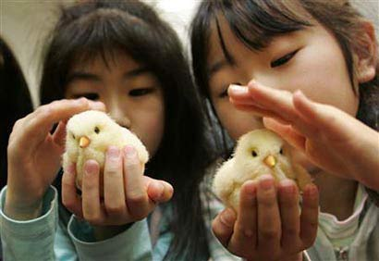
Tình cảm của bé với chú gà như thế nào?

Slide 20
Dạy trẻ
đọc thơ

Slide 21
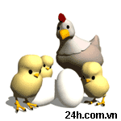
ĐÀN GÀ CON
Mười quả trứng tròn
Mẹ gà ấp ủ
Mười chú gà con
Hôm nay ra đủ
Lòng trắng, lòng đỏ
Thành mỏ, thành chân
Cái mỏ tí hon
Cái chân bé xíu
Lông vàng mát dịu
Mắt đen sáng ngời
Ơi ! Chú gà ơi
Ta yêu chú lắm
Phạm Hổ

Slide 22
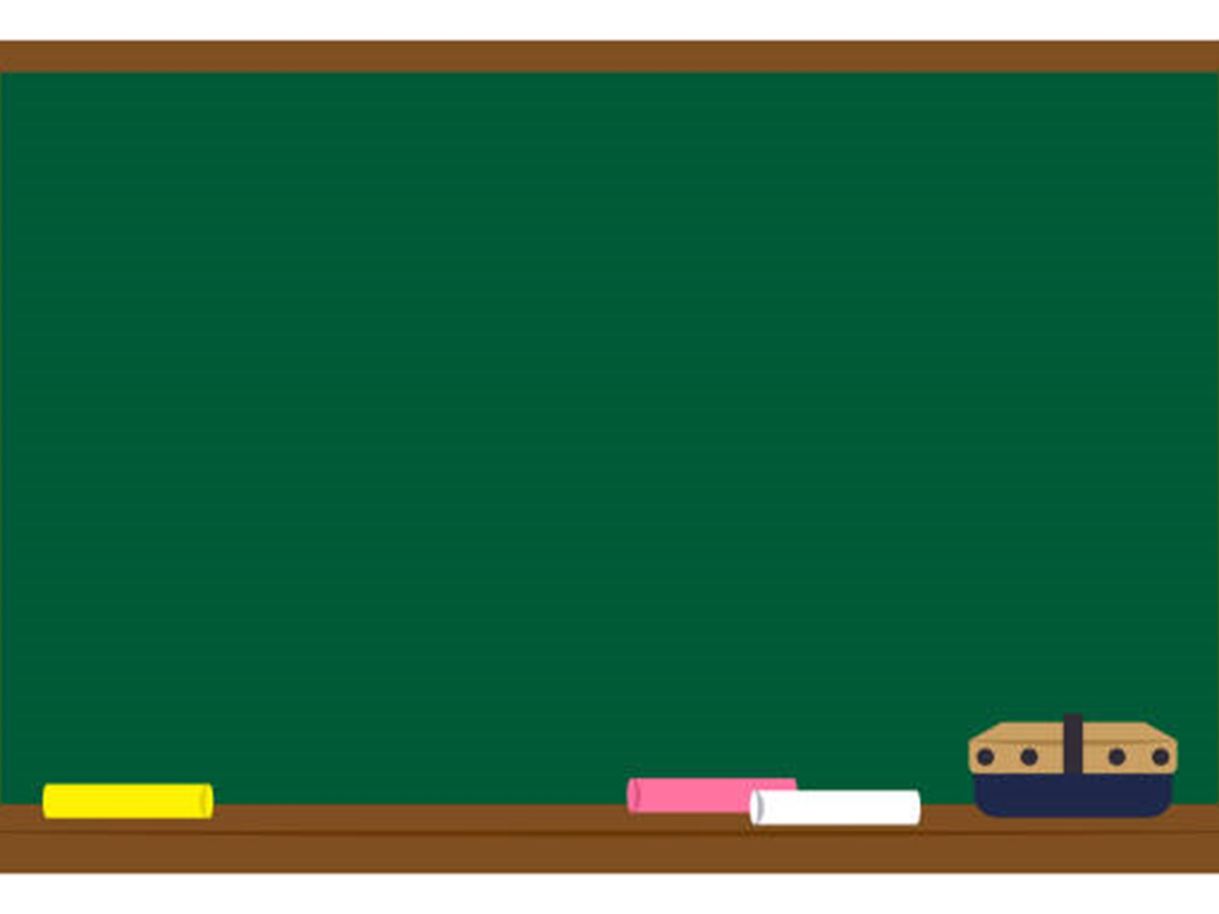
GIÁO DỤC
Các con có yêu quý gà con không? Các con yêu quý gà con thì chúng mình phải bảo vệ gà con nhé!
Ngoài gà con ra con có rất nhiều các loài động vật đáng yêu khác chúng mình hãy bảo vệ , chăm sóc chúng nhé!

Slide 23
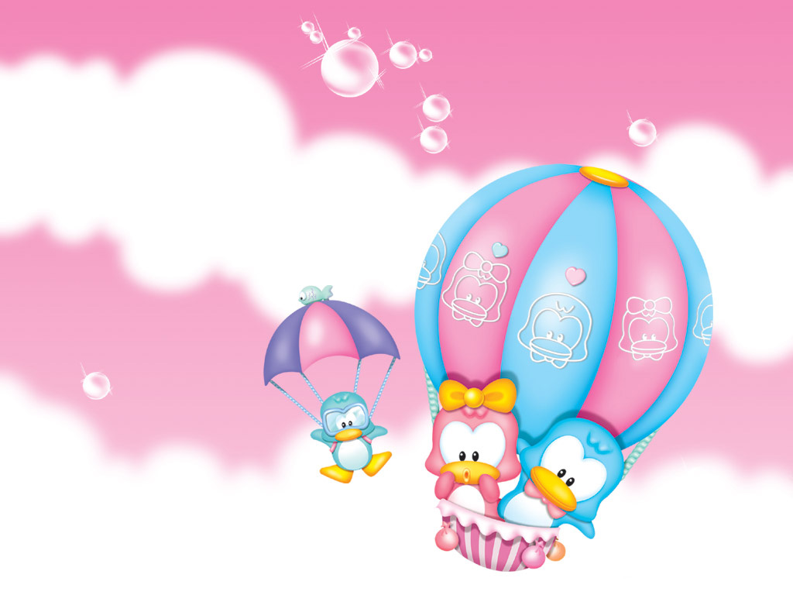
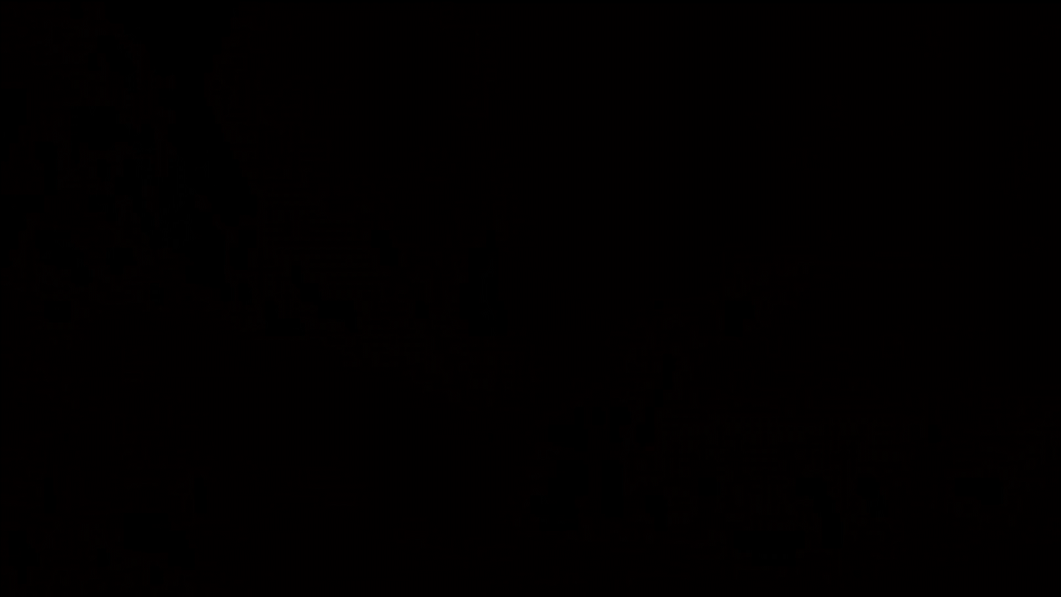
Cô và trẻ hát bài hát: Đàn gà con

Slide 24
Bài học kết thúc
Xin chân thành cảm ơn !

